Slide 1
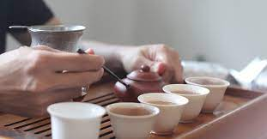
泡茶藝術進階
課程介紹
觀光餐飲學程

Slide 2
課程大綱
1.泡茶的沖泡藝術
2.品茶、學茶
3.享受各種茶類

Slide 3
教學目標
了解泡茶的藝術
了解茶藝之美
了解認識各種茶類的優點並享受茶葉的美

Slide 4
課程資料
品茶學茶，離不開是希望讓我們品味更好，氣質優雅，生活素質提升。而習茶時談及的美學，講究視覺上的協調，強調內在品味生活的氣質。學茶過程中，不但要學會欣賞茶席上的配置，也該學會品味生活的優雅。

